Slide 1



Escola Tècnica Superior d’Enginyeria del Disseny
Universitat Politècnica de València
DISEÑO DE UN ACCESORIO PARA PLAYA
Trabajo Fin de Grado
Grado en Ingeniería en Diseño Industrial y Desarrollo de Productos
Autor: Susana Fuentes Pérez
Tutor: Carlos Miguel Rubió Sanvalero

Slide 2
ÍNDICE
Origen del proyecto
______________________________________
3
Propuestas y alternativas
5
__________________________________
7
Presentación del producto
__________________________________
8
Función principal - agarre
__________________________________
Función secundaria - transporte
_____________________________
9
Estética del producto
______________________________________
10
12
Función secundaria - almacenaje
_____________________________

Slide 3
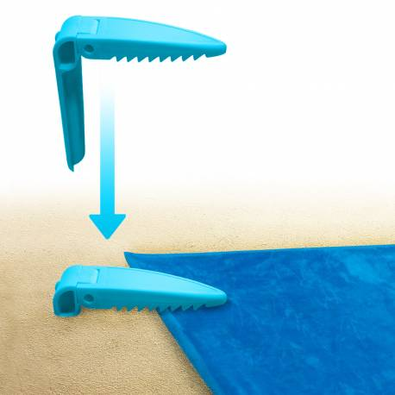
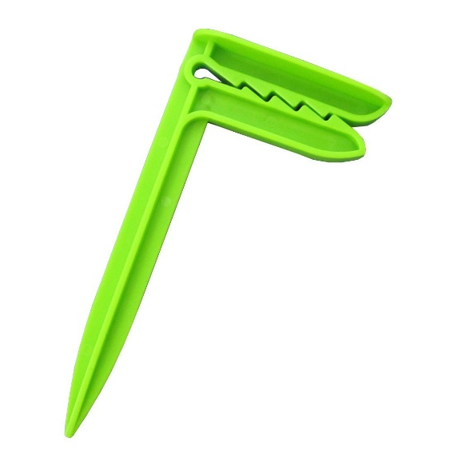



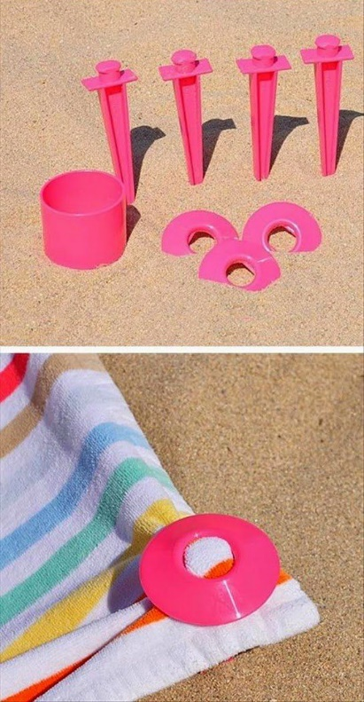
ORIGEN DEL PROYECTO
Estudio de mercado
Poca longitud de la pieza de agarre
Pieza de agarre fija y posible uso costoso
Situación incomoda en la playa al descolocarse la toalla y llenarse de arena debido a la brisa y nuestros movimientos.
El modo de agarre deformaría la toalla

Slide 4




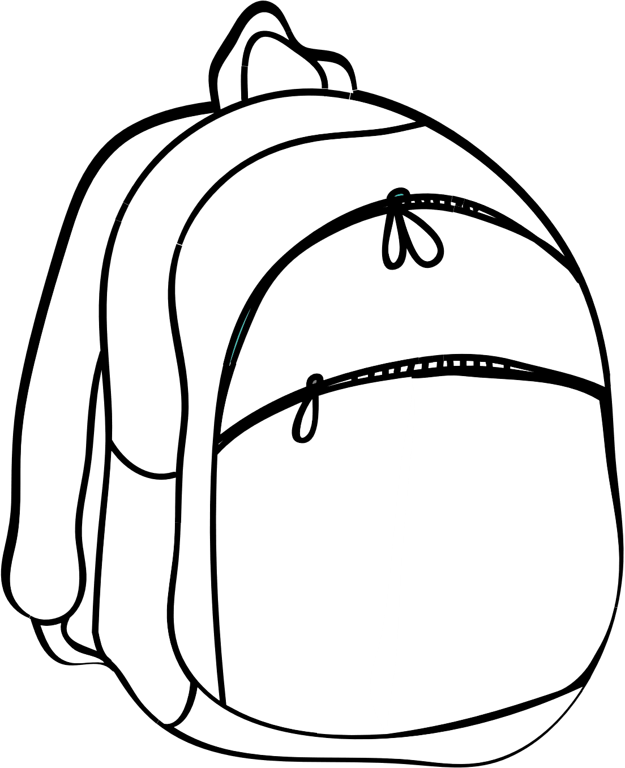
ORIGEN DEL PROYECTO
Funciones
Agarre de la toalla en la arena
Transporte de la toalla
Almacenaje de otros productos

Slide 5
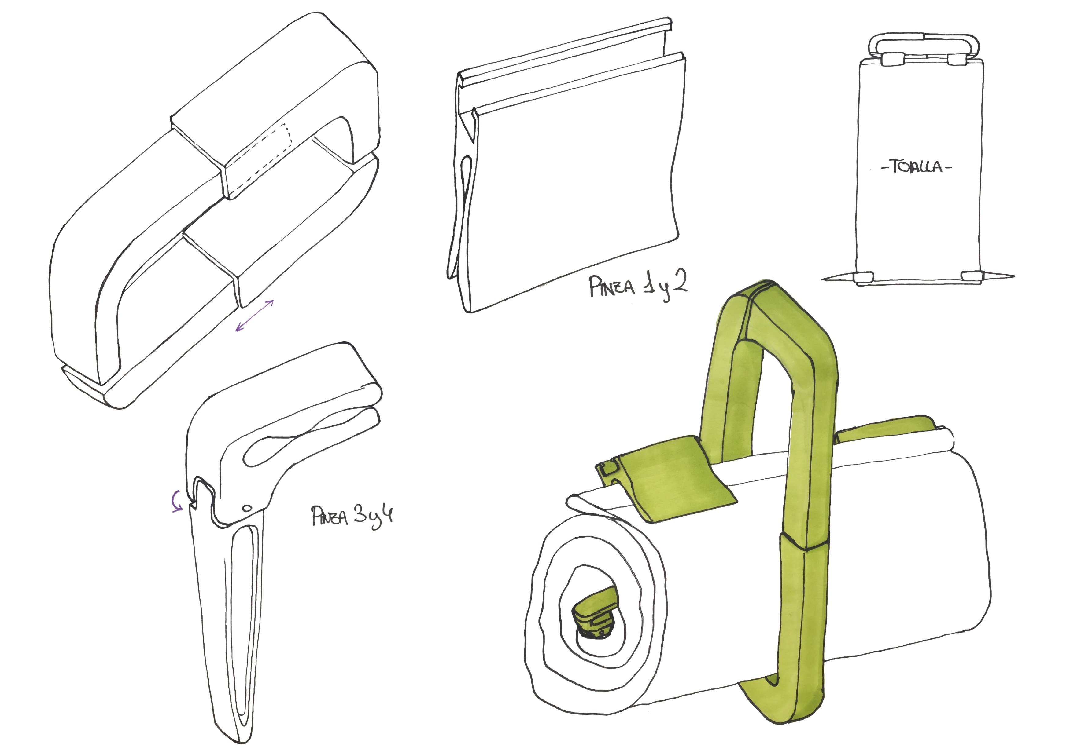
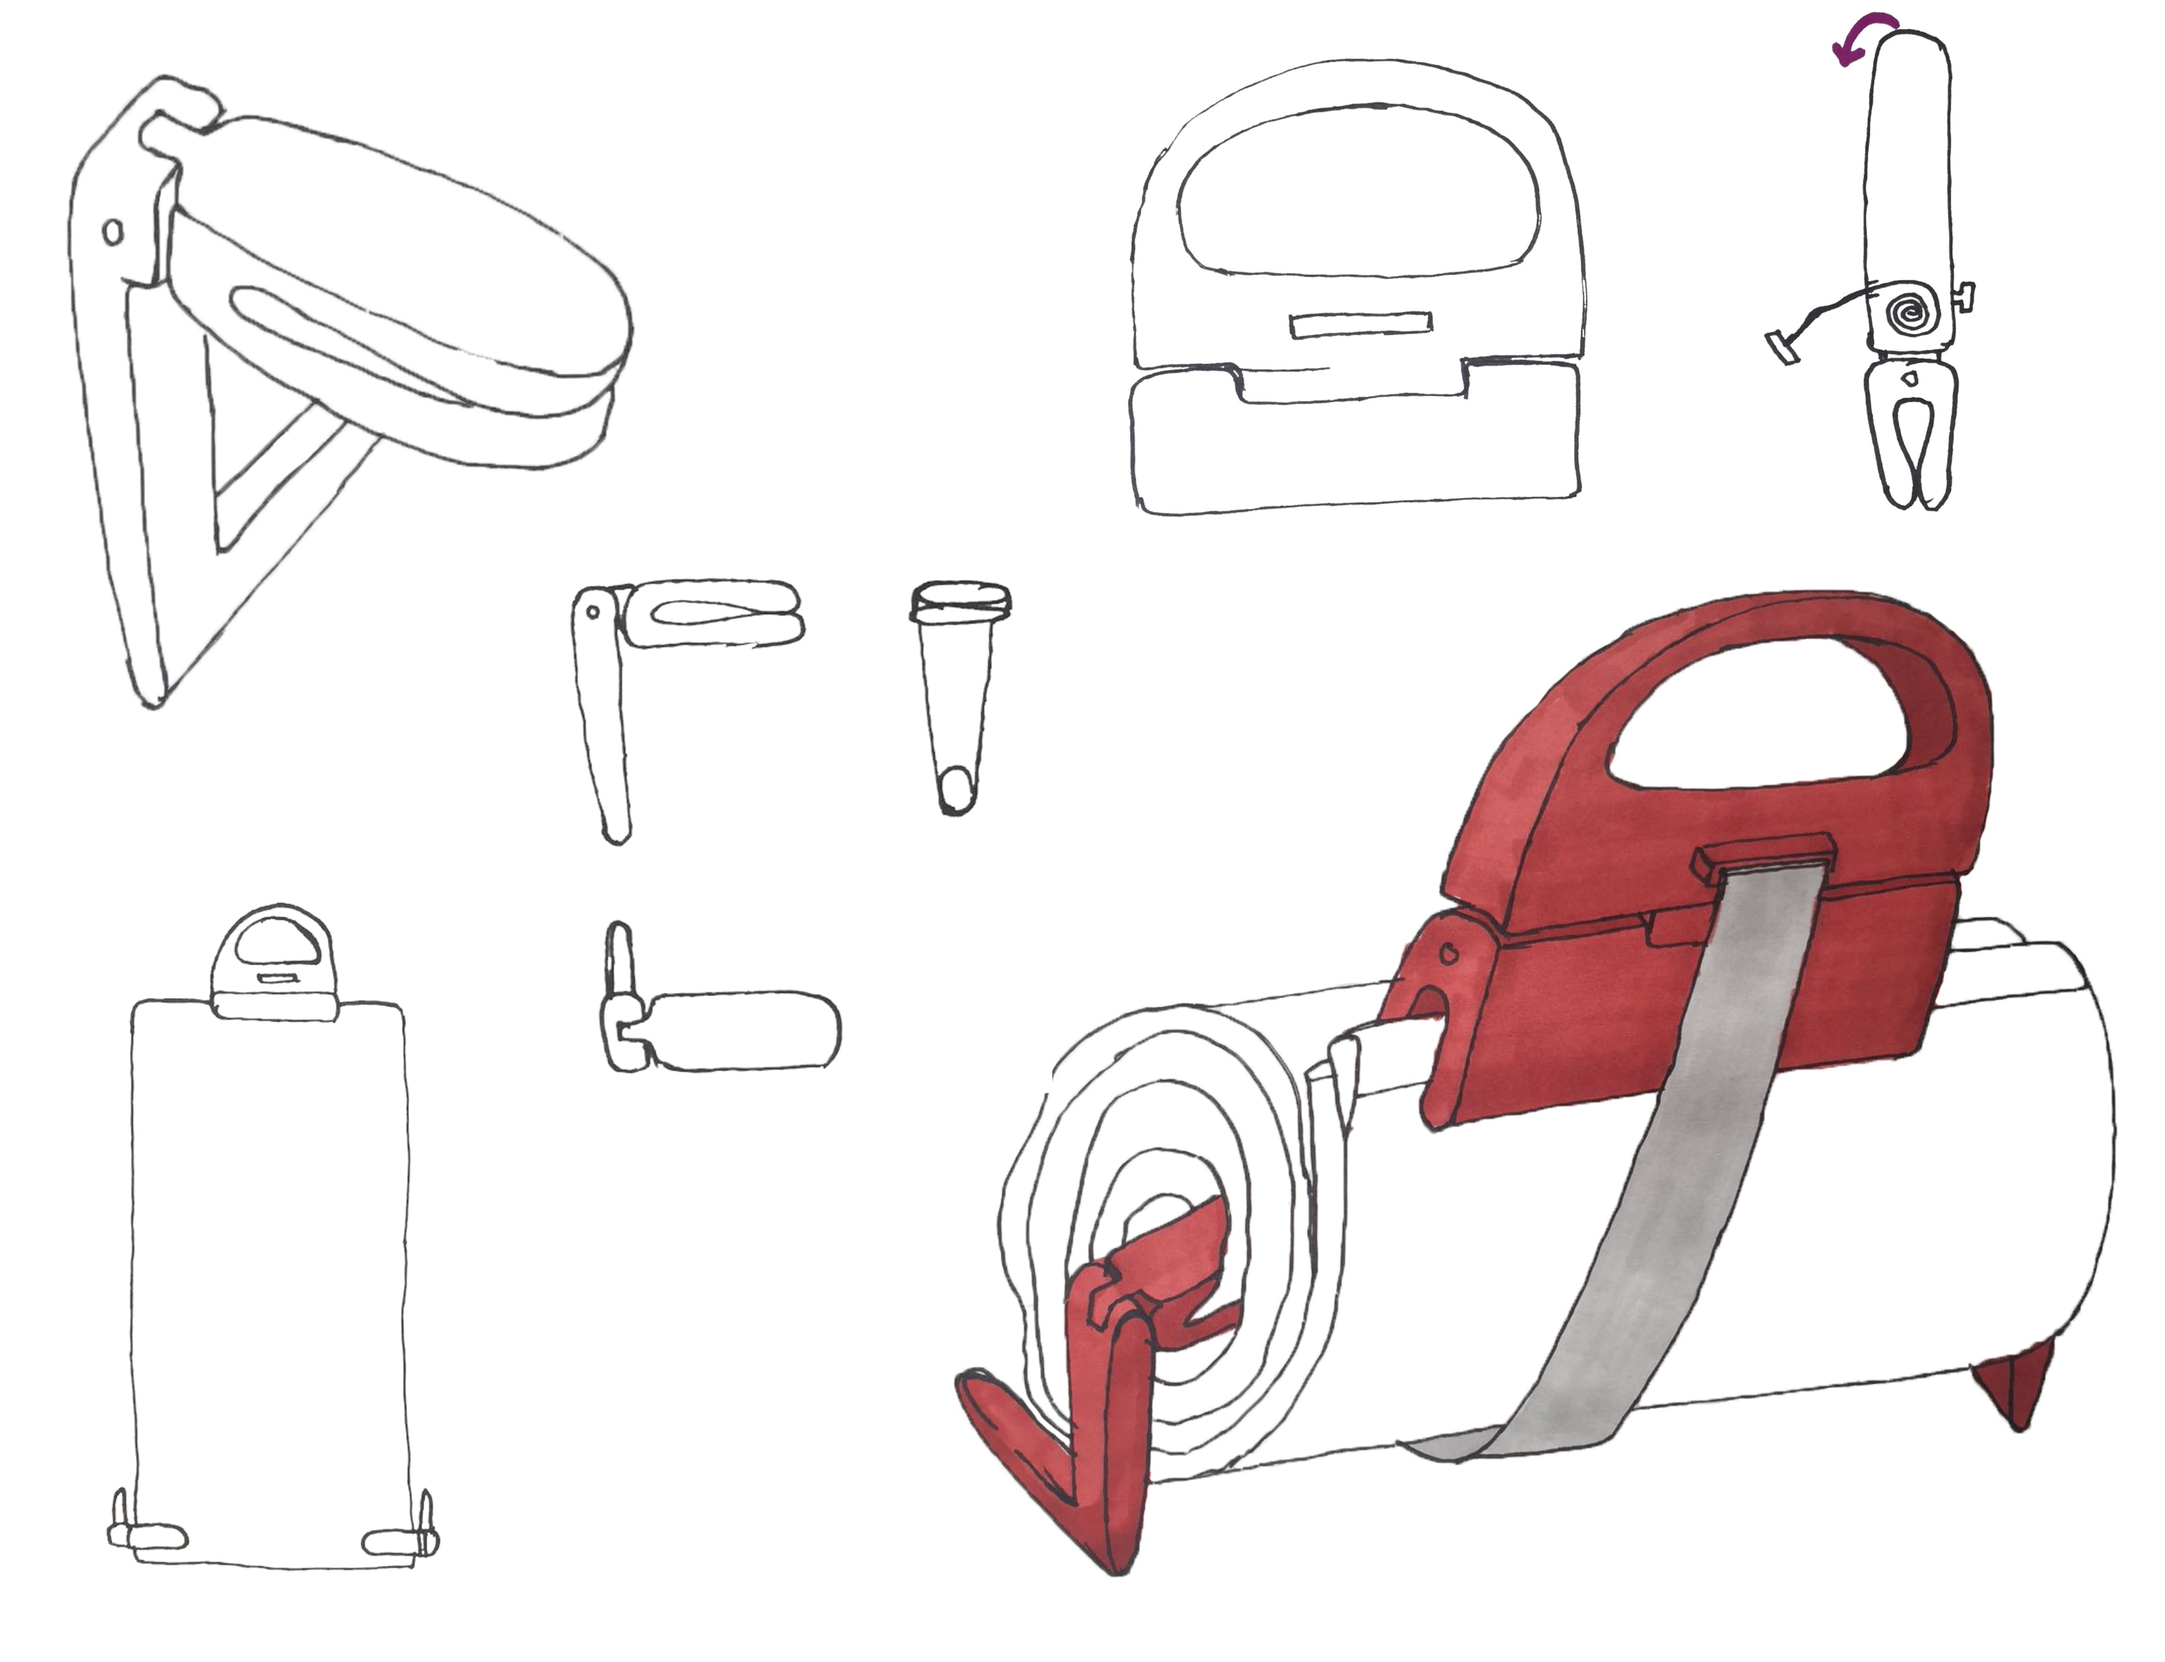
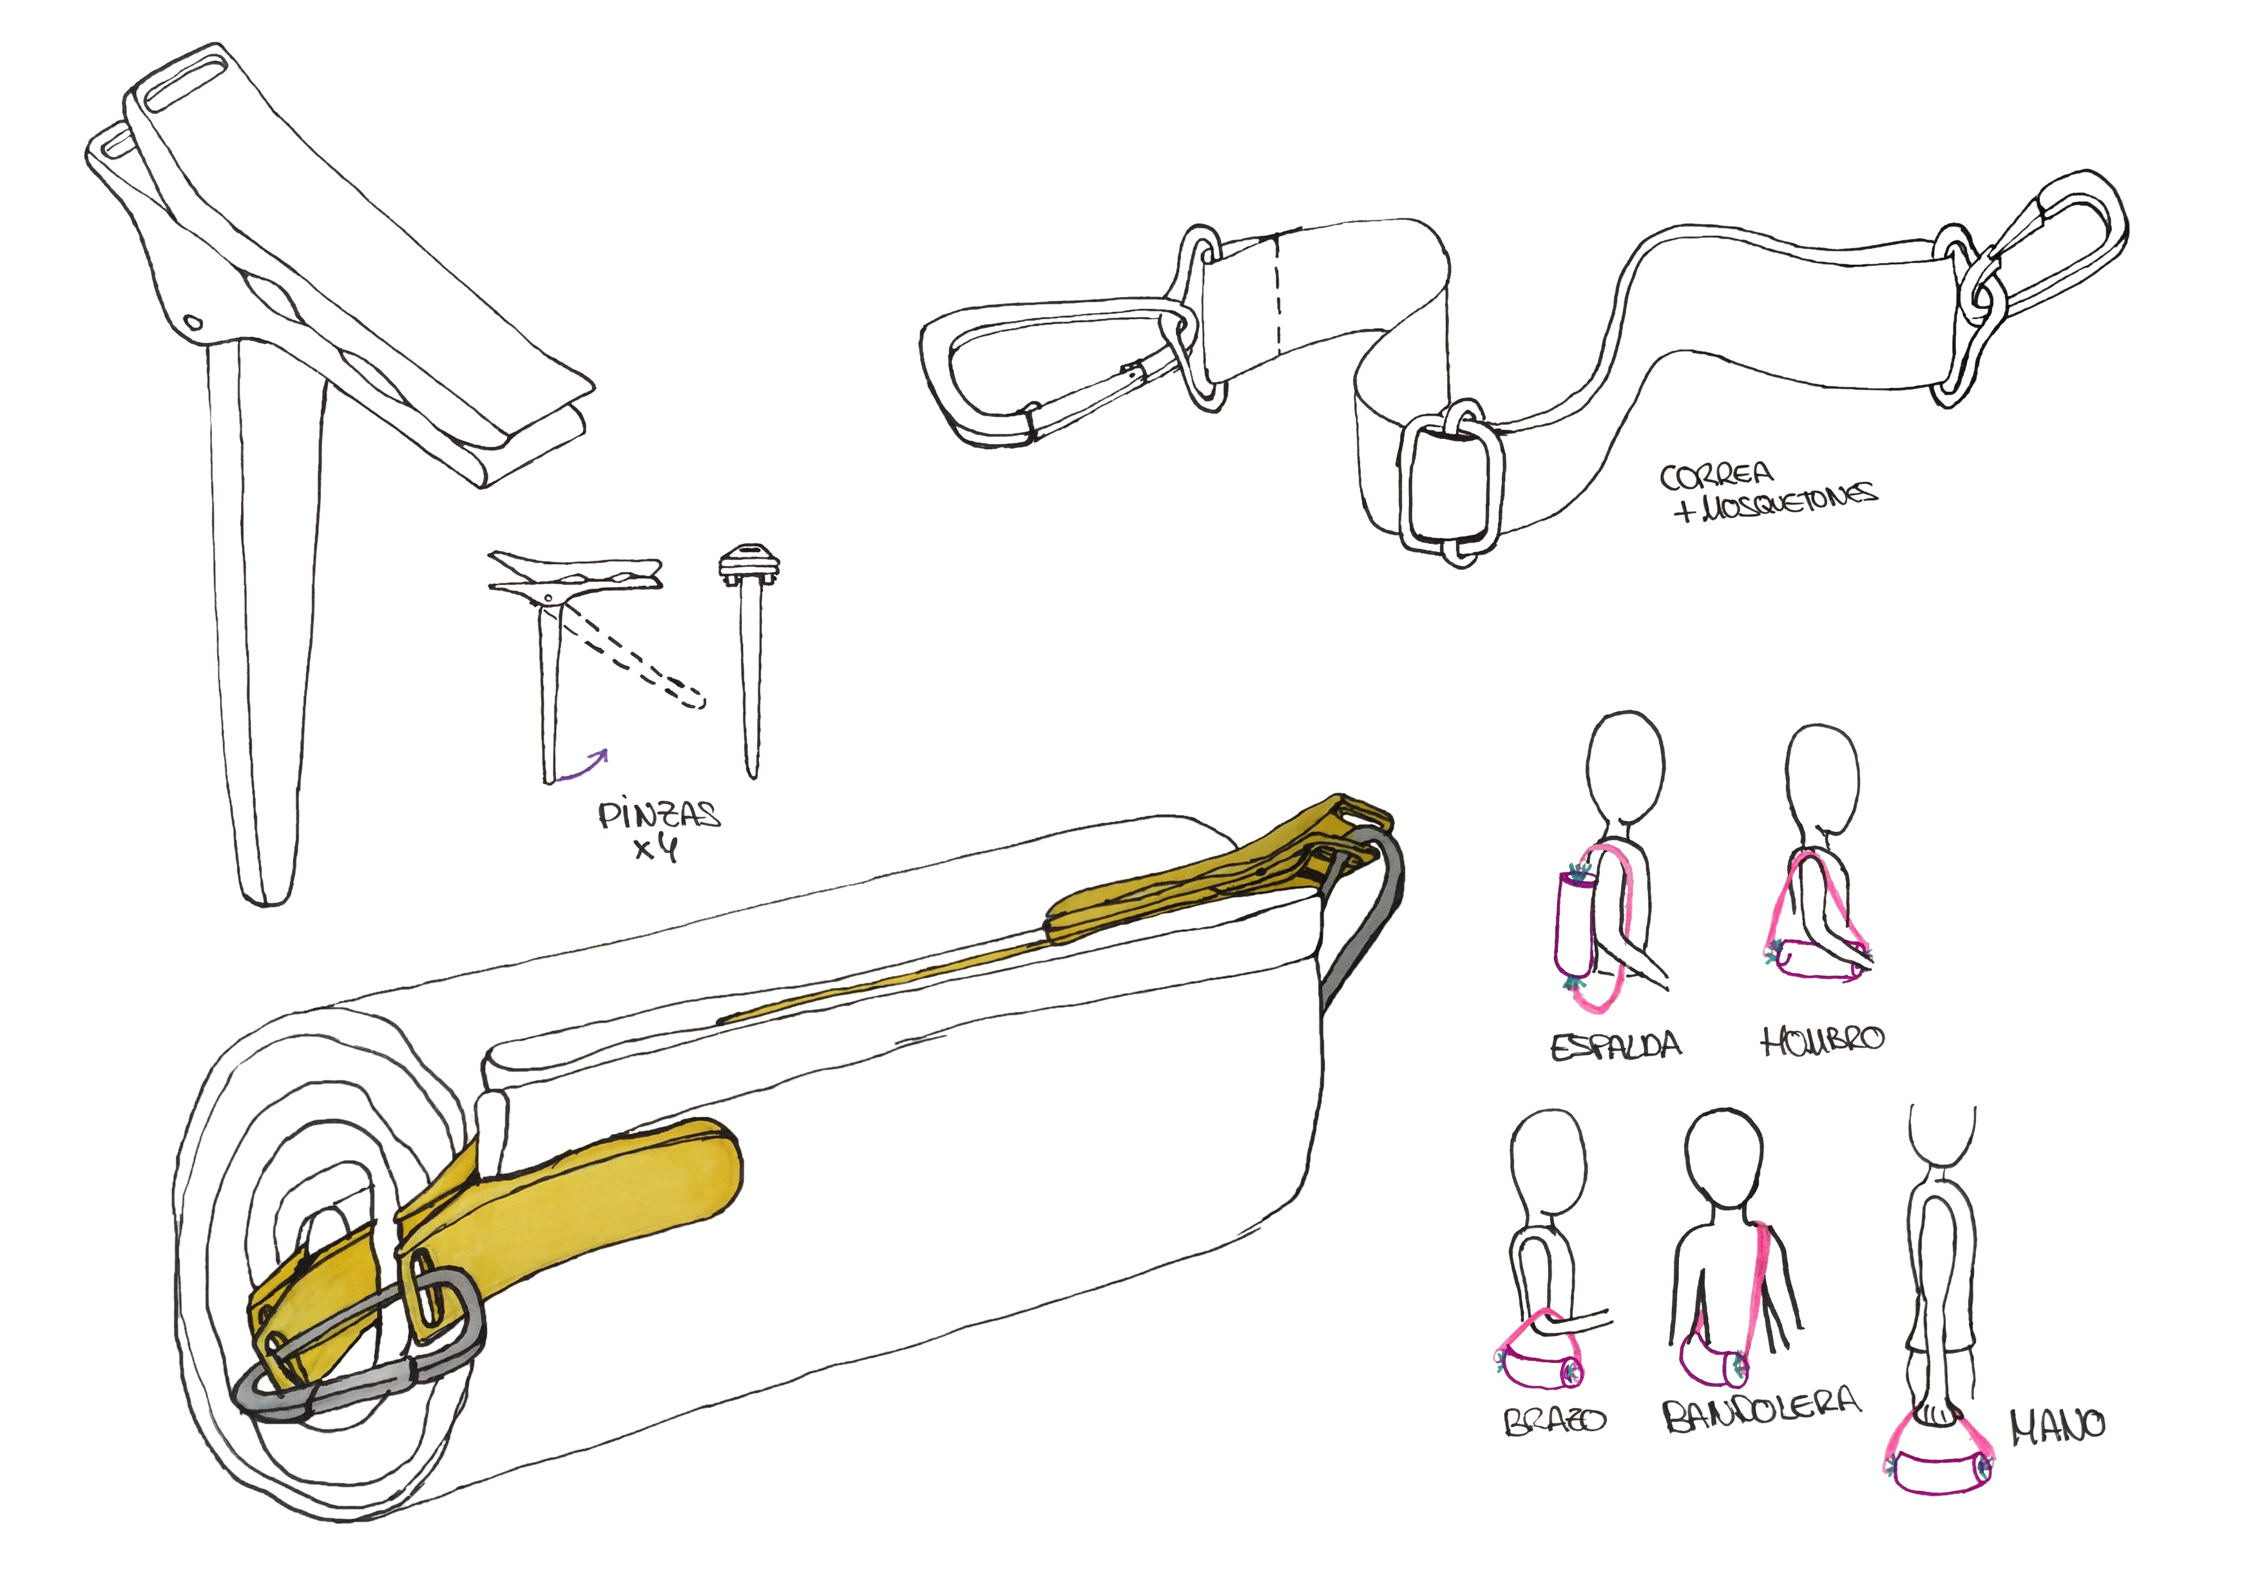
PROPUESTAS Y ALTERNATIVAS
La pieza de agarre sirve de asa
Innovador
Pinza con muelle
Multiposición
Sencillez de piezas
Difícil introducción en arena
Pinzas tipo pasador
Atención en diseño y fabricación
Similar a competencia
Inicialmente poco atractivo

Slide 6
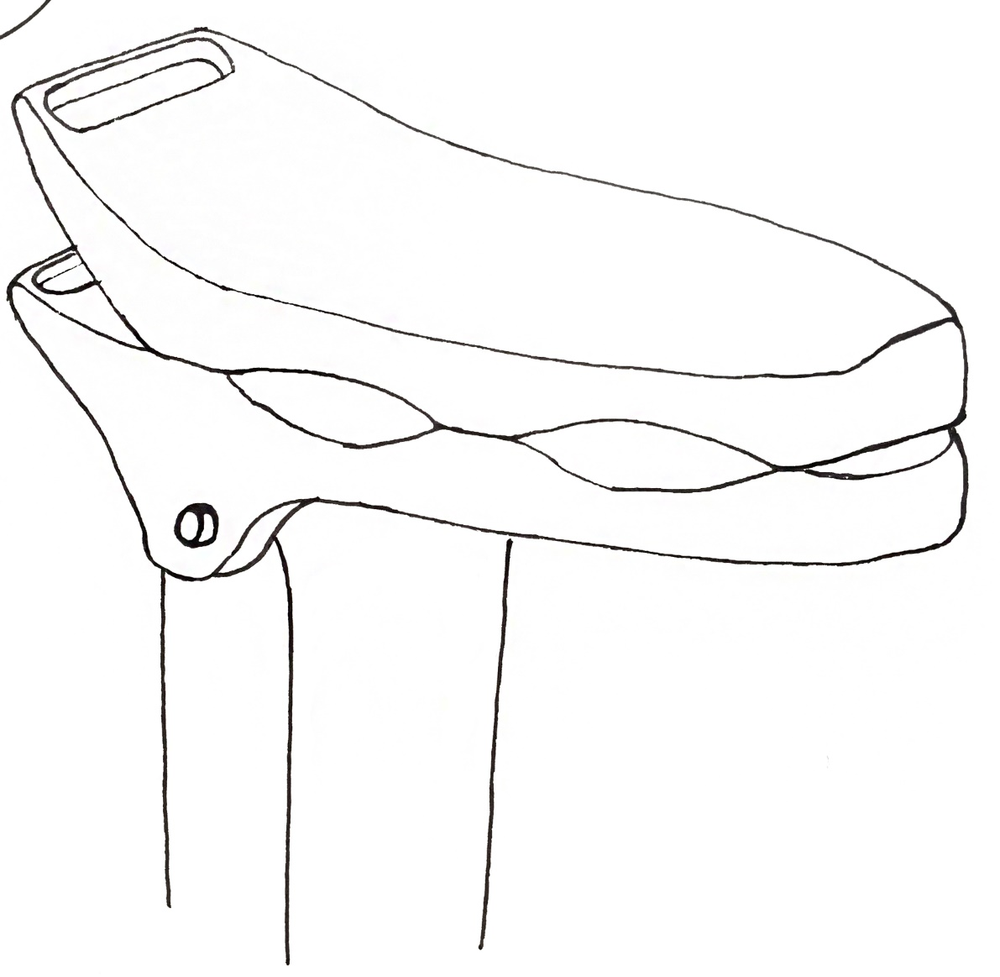
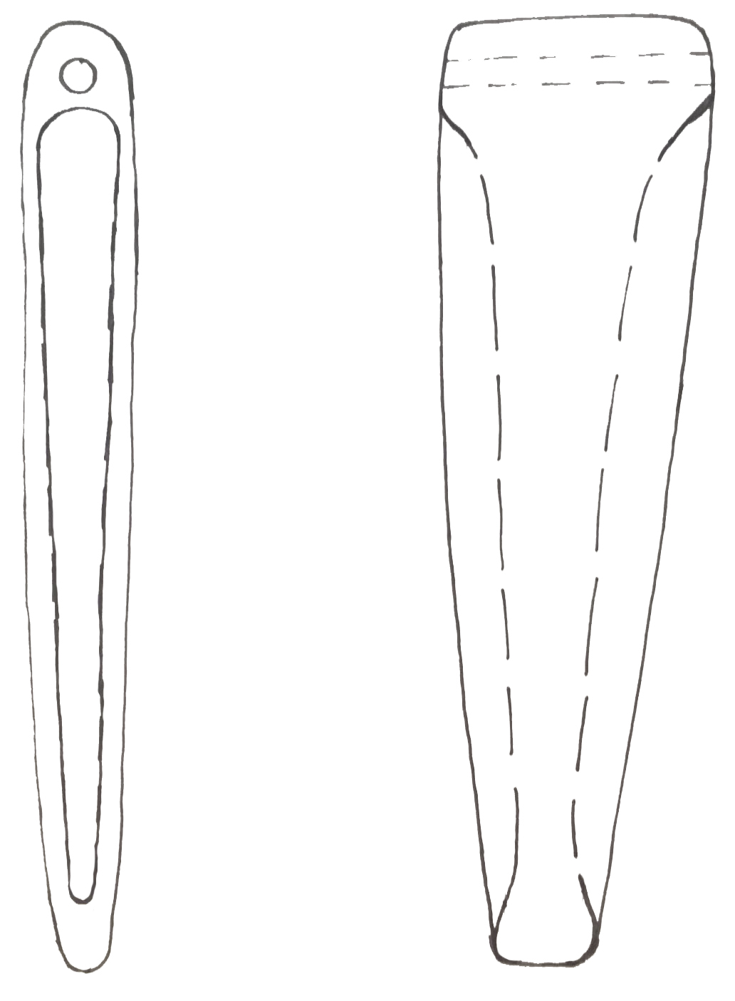
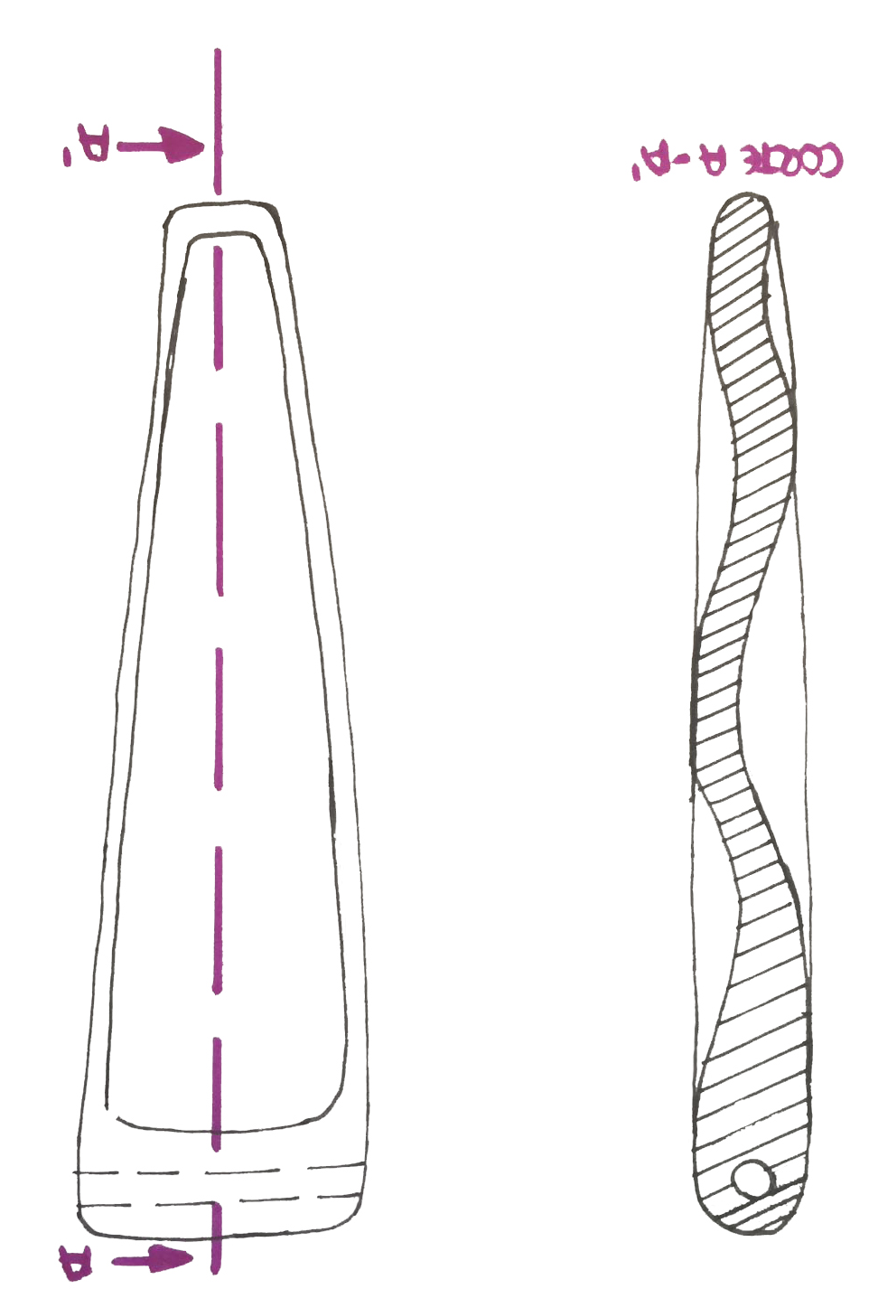
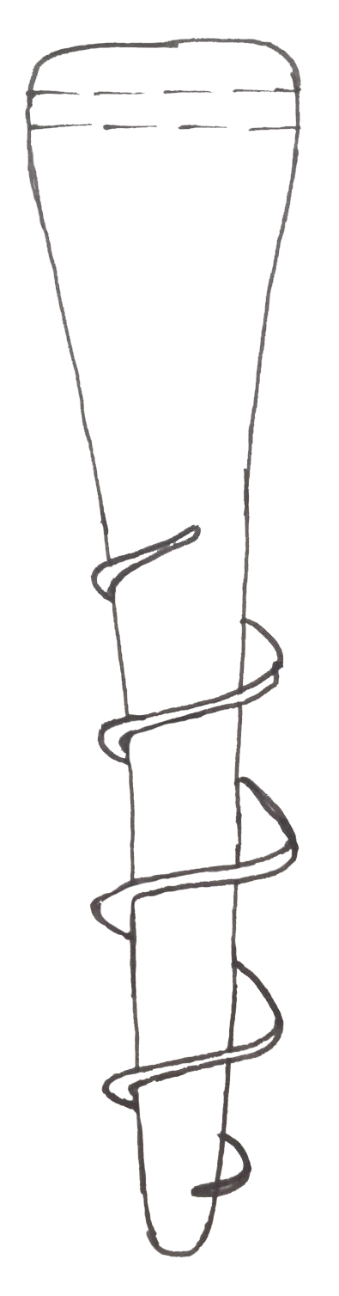
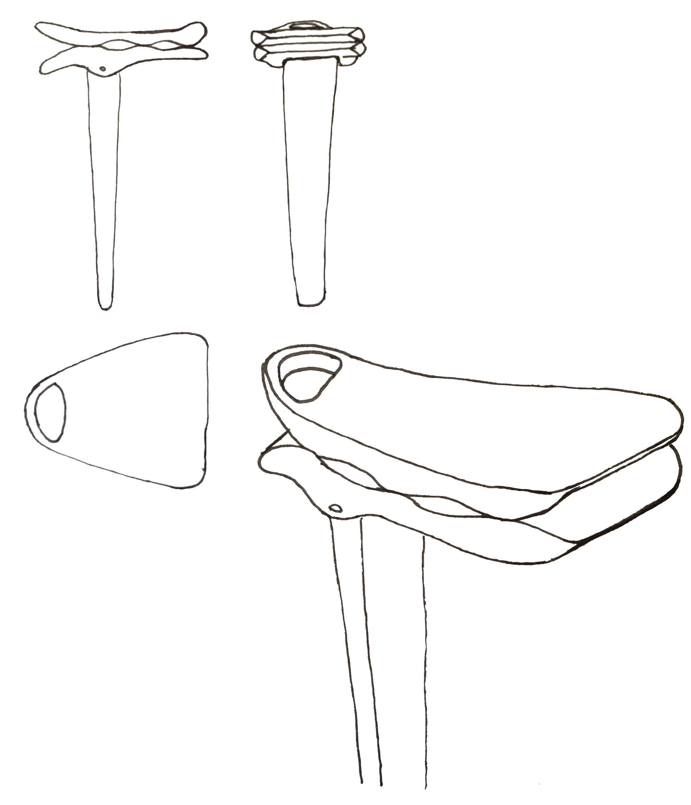
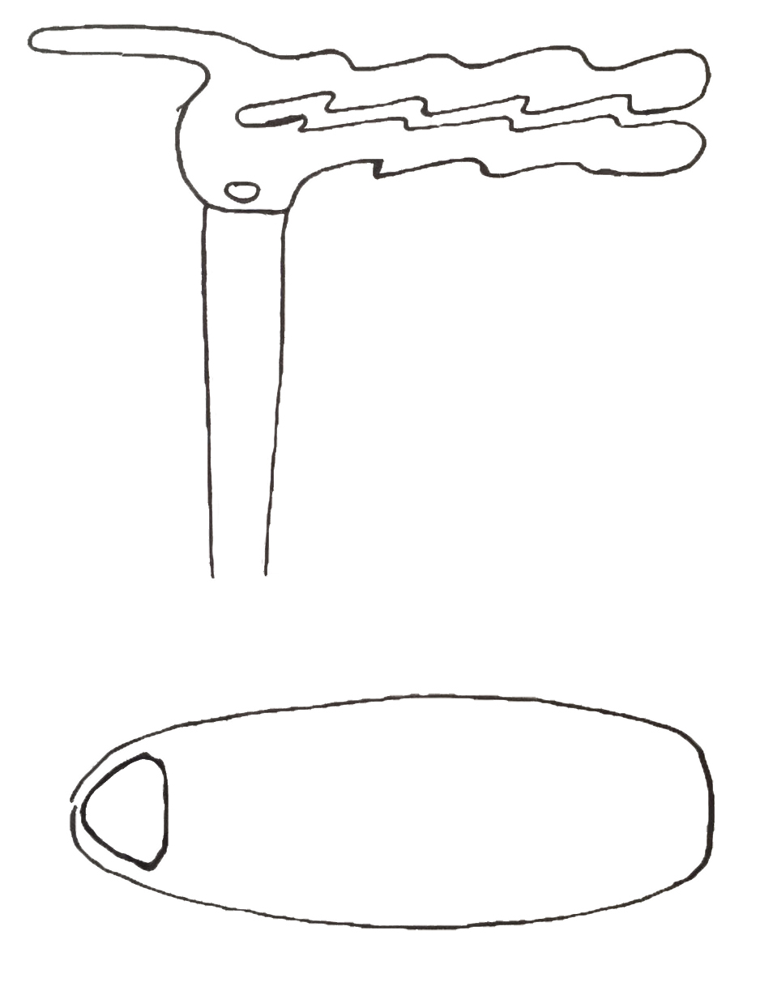
PROPUESTAS Y ALTERNATIVAS
Análisis estético
Análisis de forma
Inspirado en el entorno y objetos del mismo
Cavidades laterales
Surcos
Espiral extruida

Slide 7
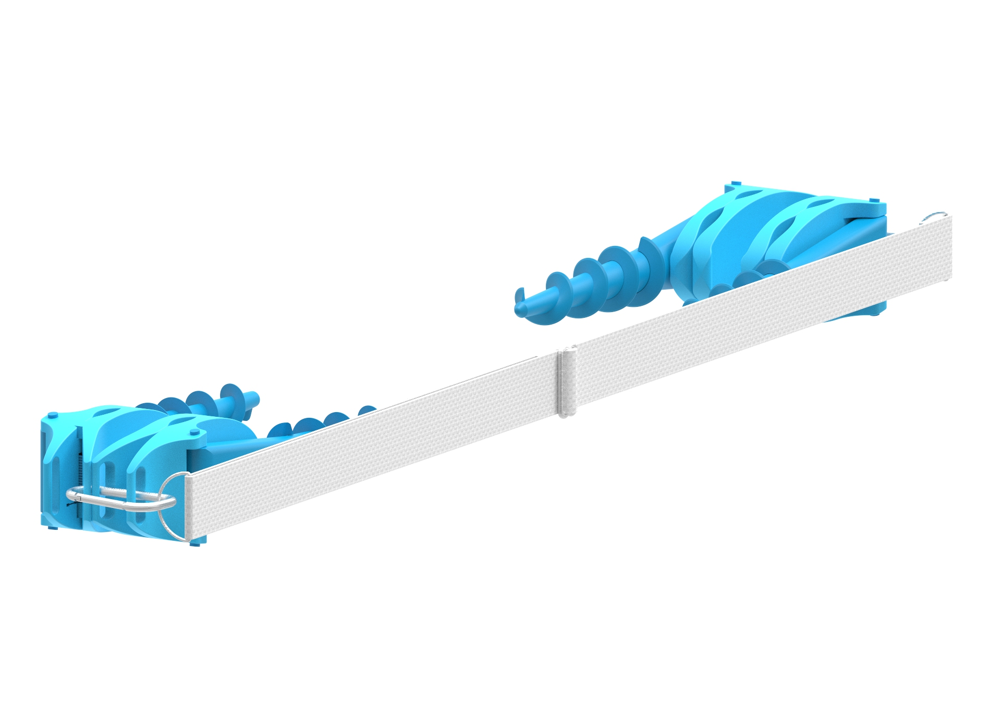
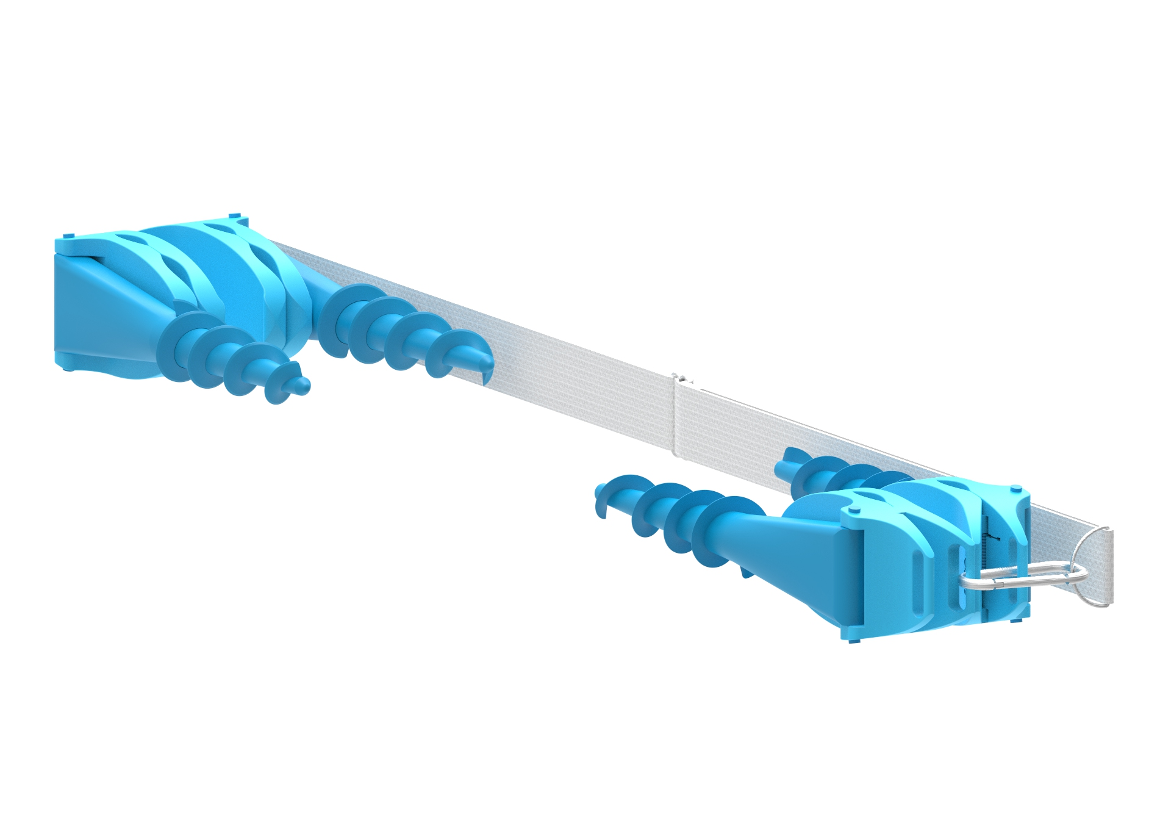
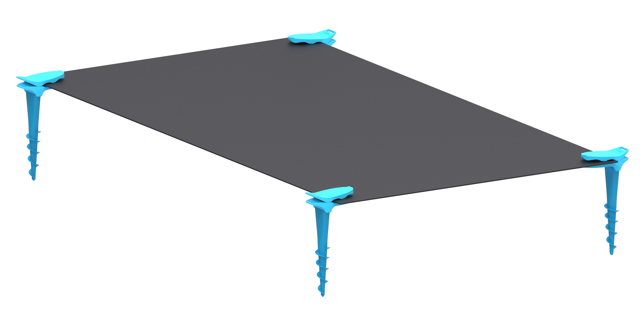
PRESENTACIÓN DEL PRODUCTO
Conjunto pinza (x4)
Correa + mosquetones
Envase

Slide 8
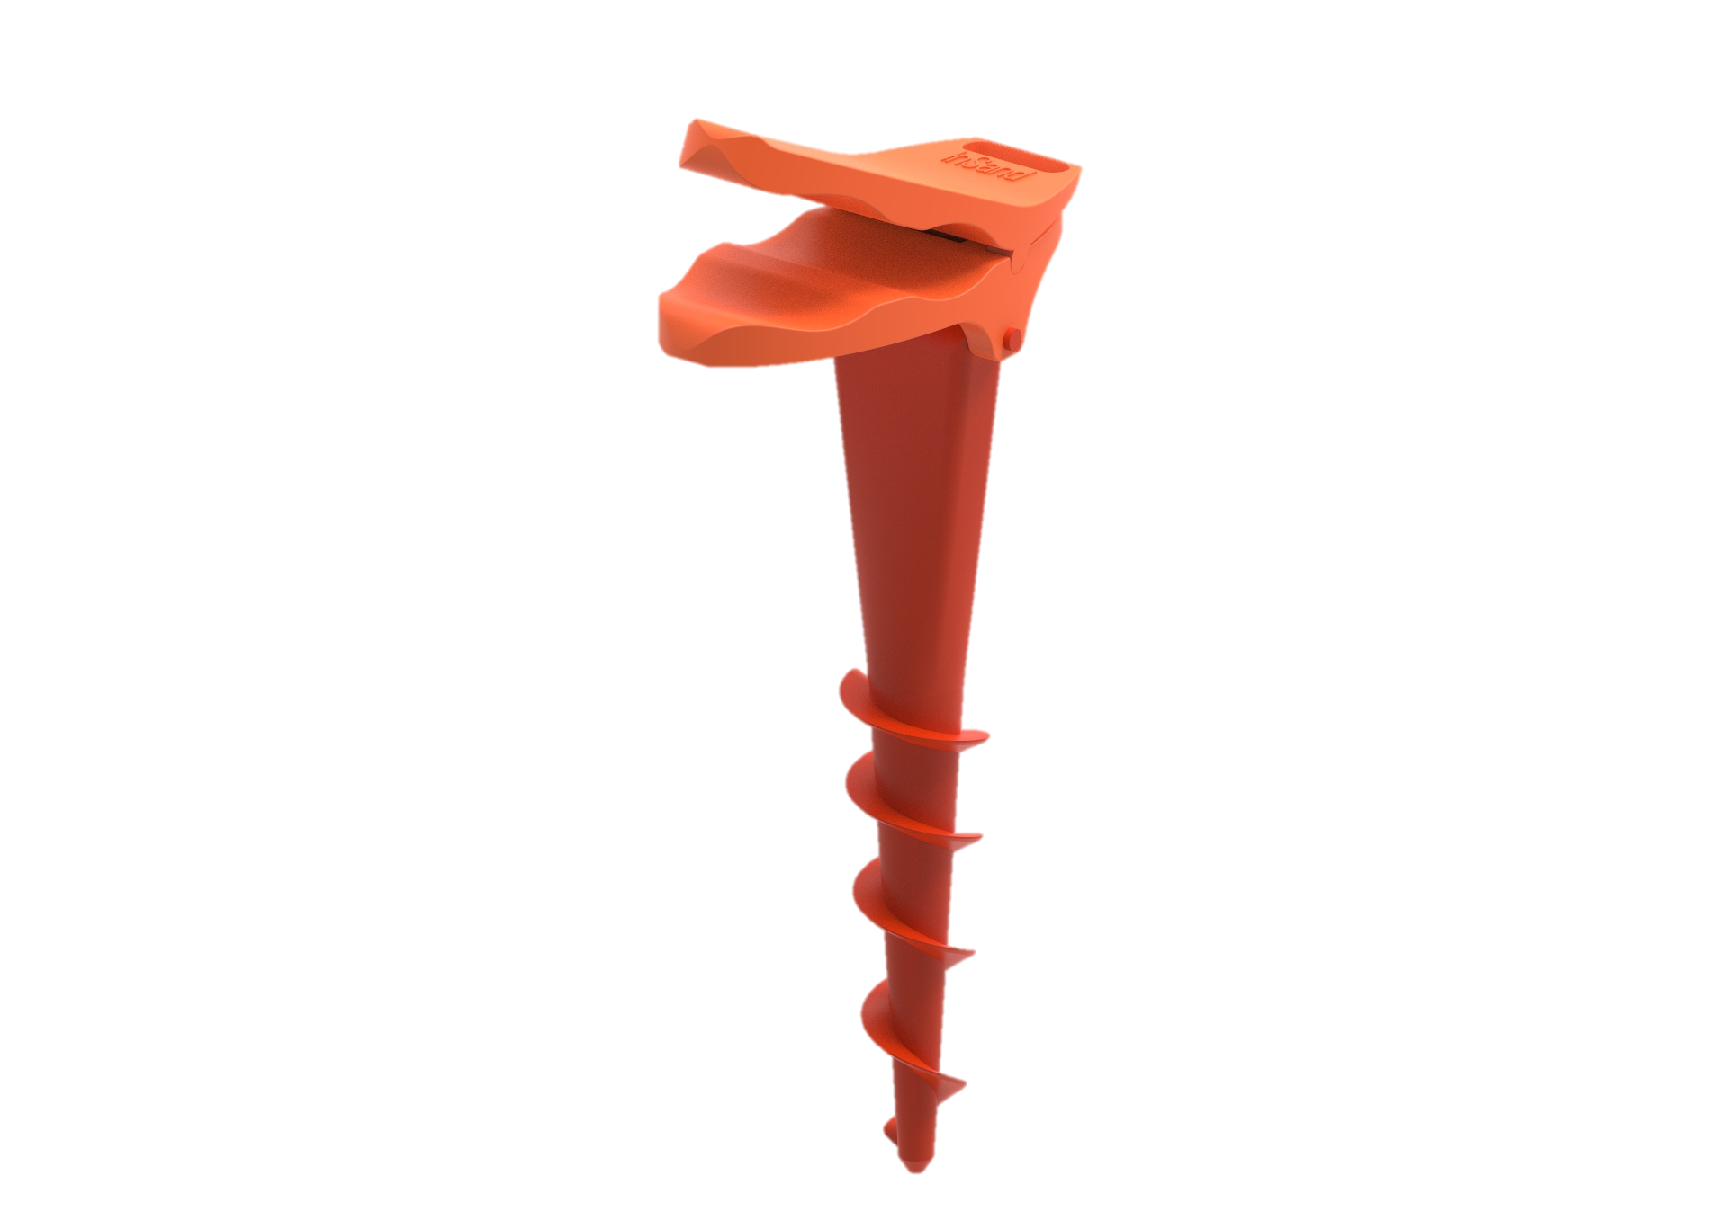
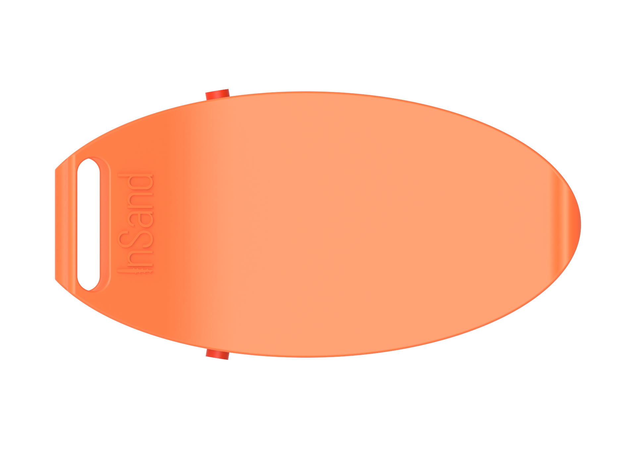
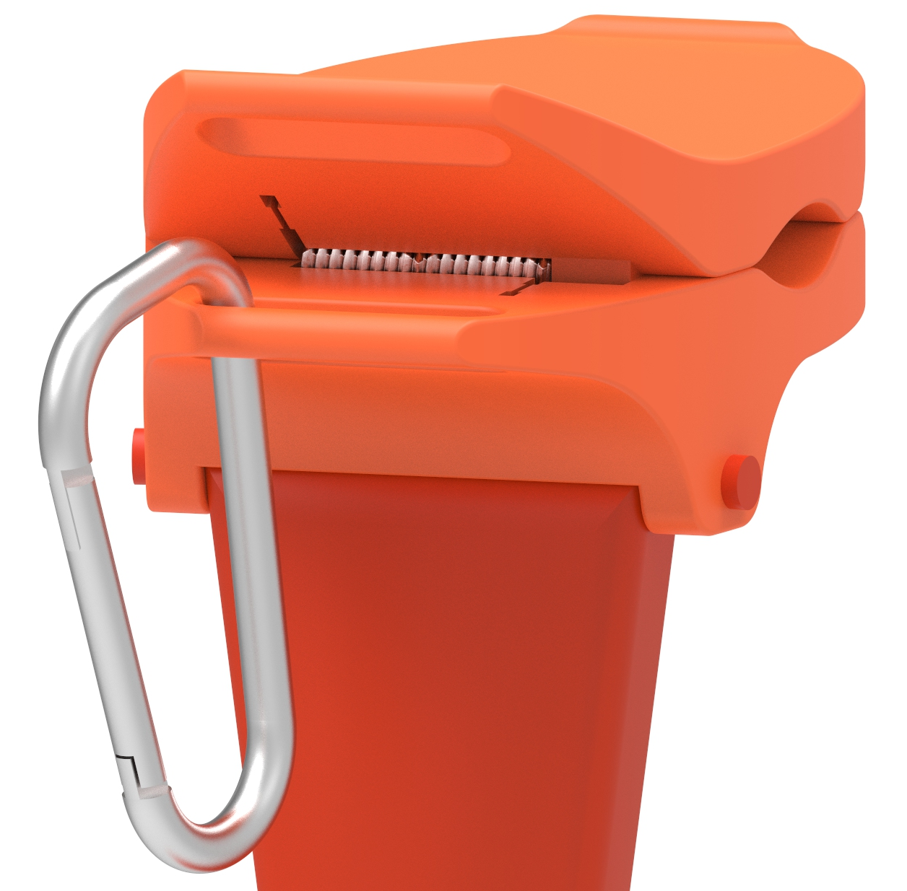
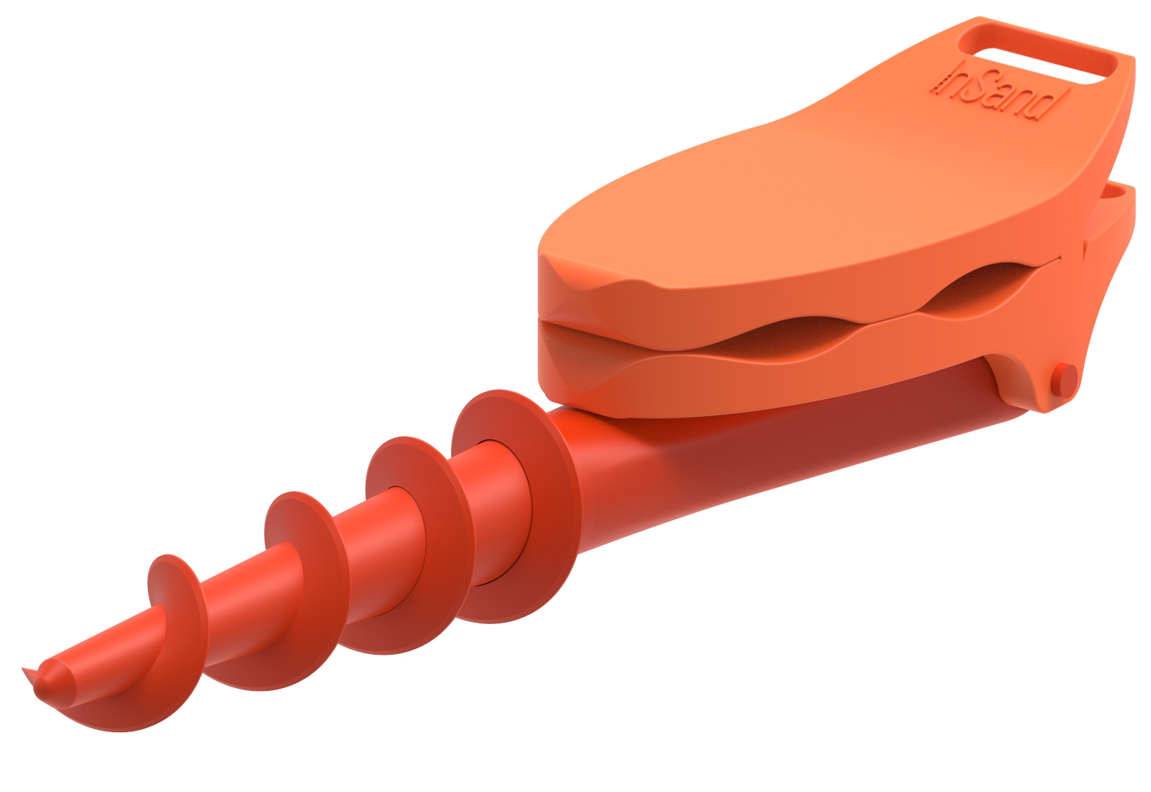
FUNCIÓN PRINCIPAL - AGARRE
70 mm
Sistema pinza con muelle de torsión interior
Rotación y presión contra la arena

Slide 9
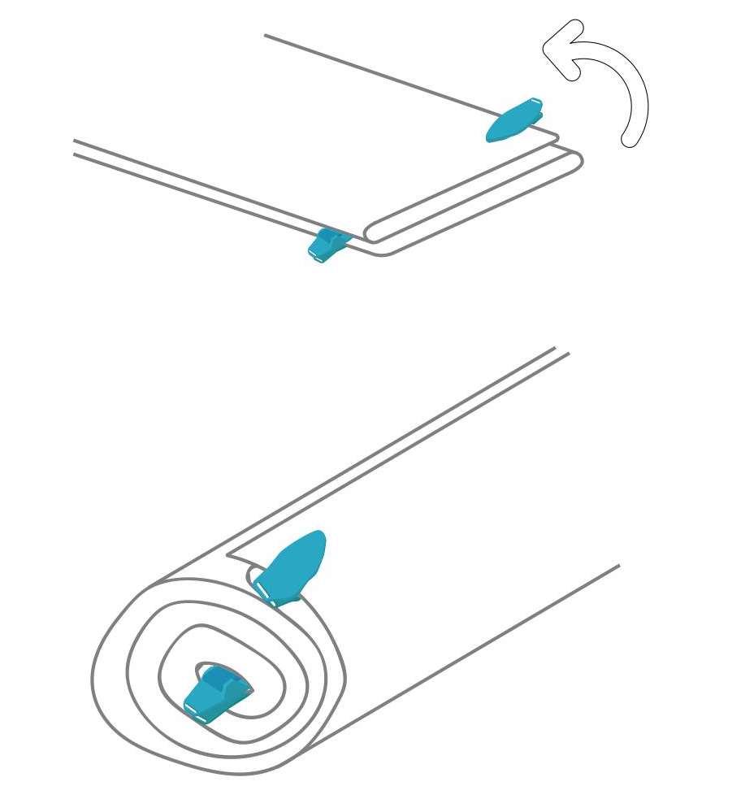
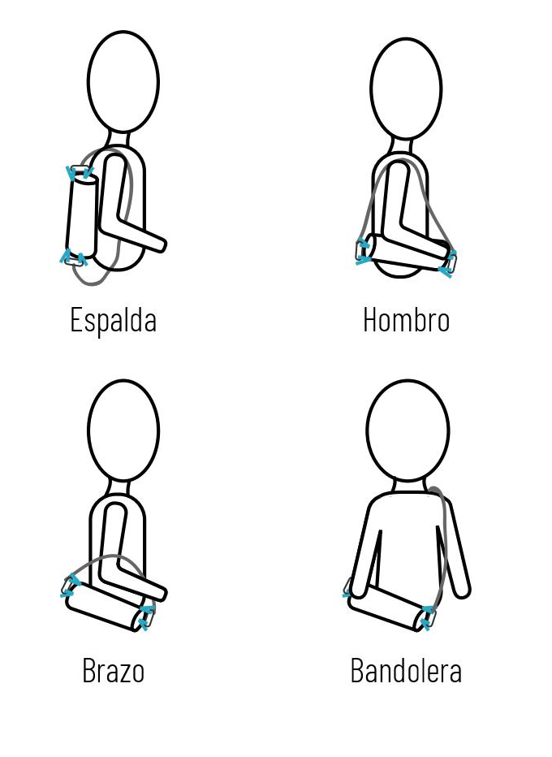
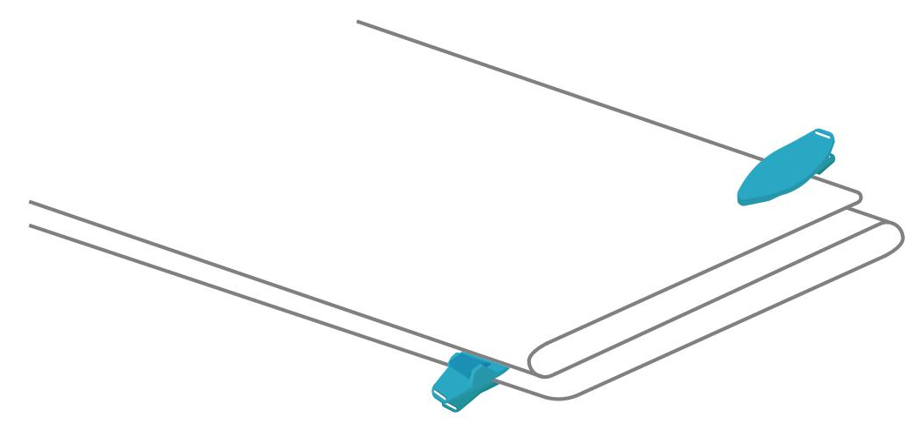
FUNCIÓN SECUNDARIA - TRANSPORTE
Paso 1. Doblado
Paso 2. Enrollado
Paso 3. Transporte

Slide 10
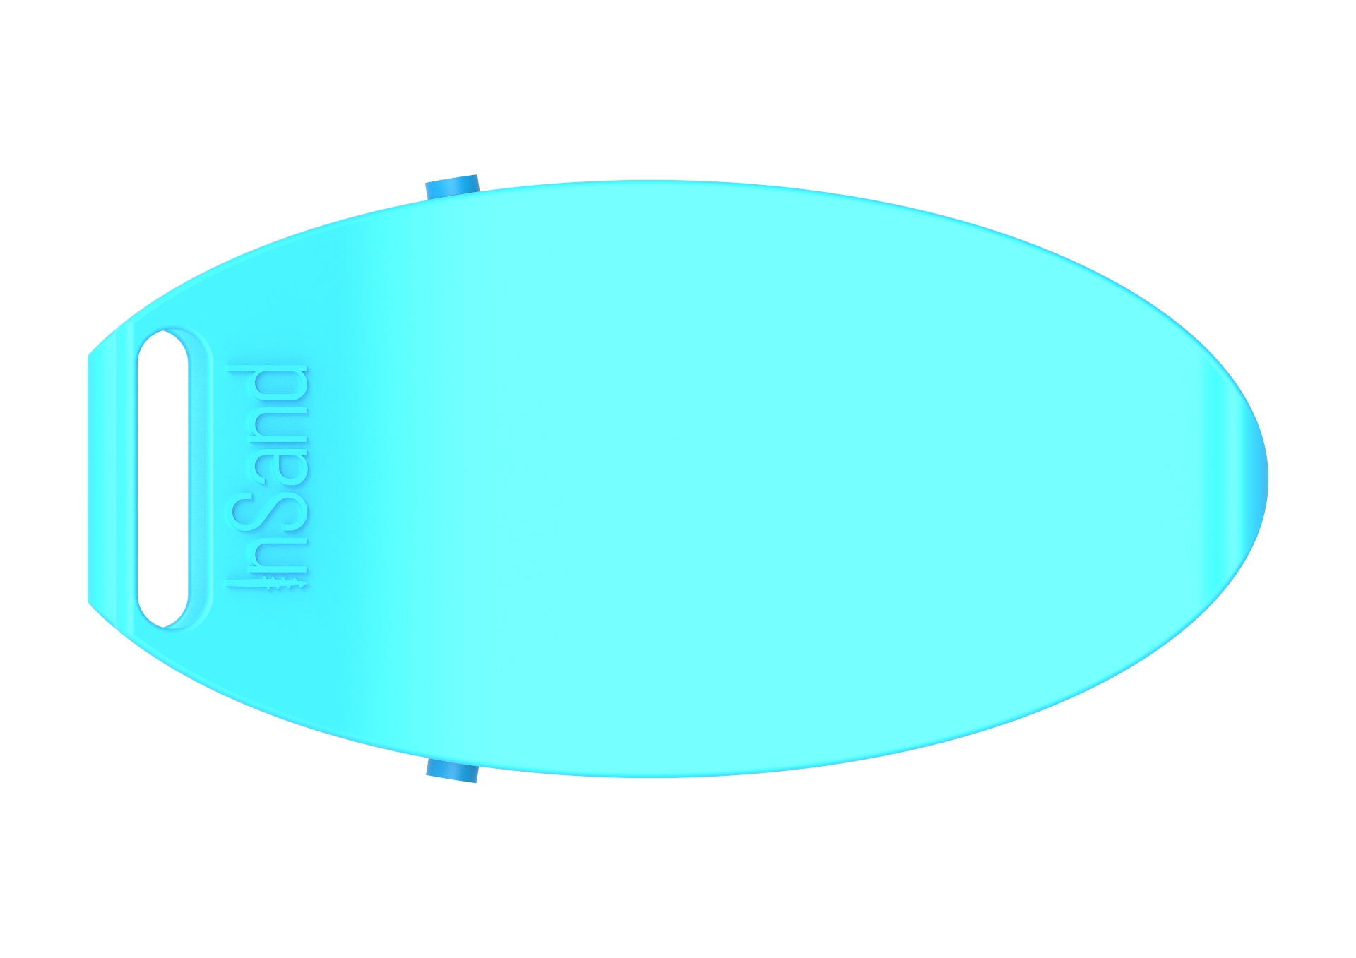
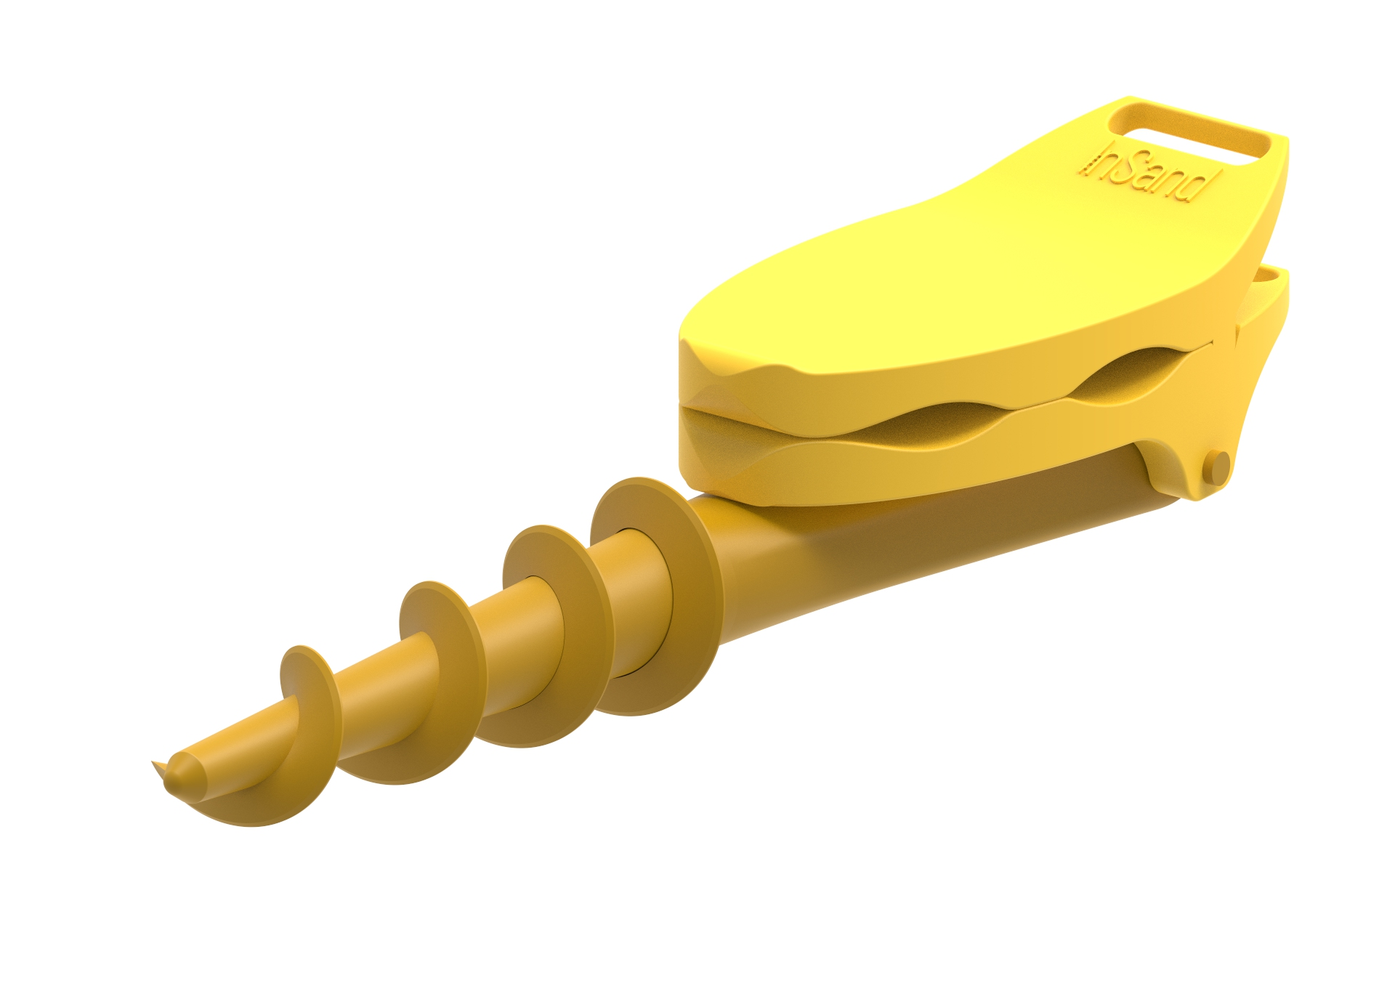
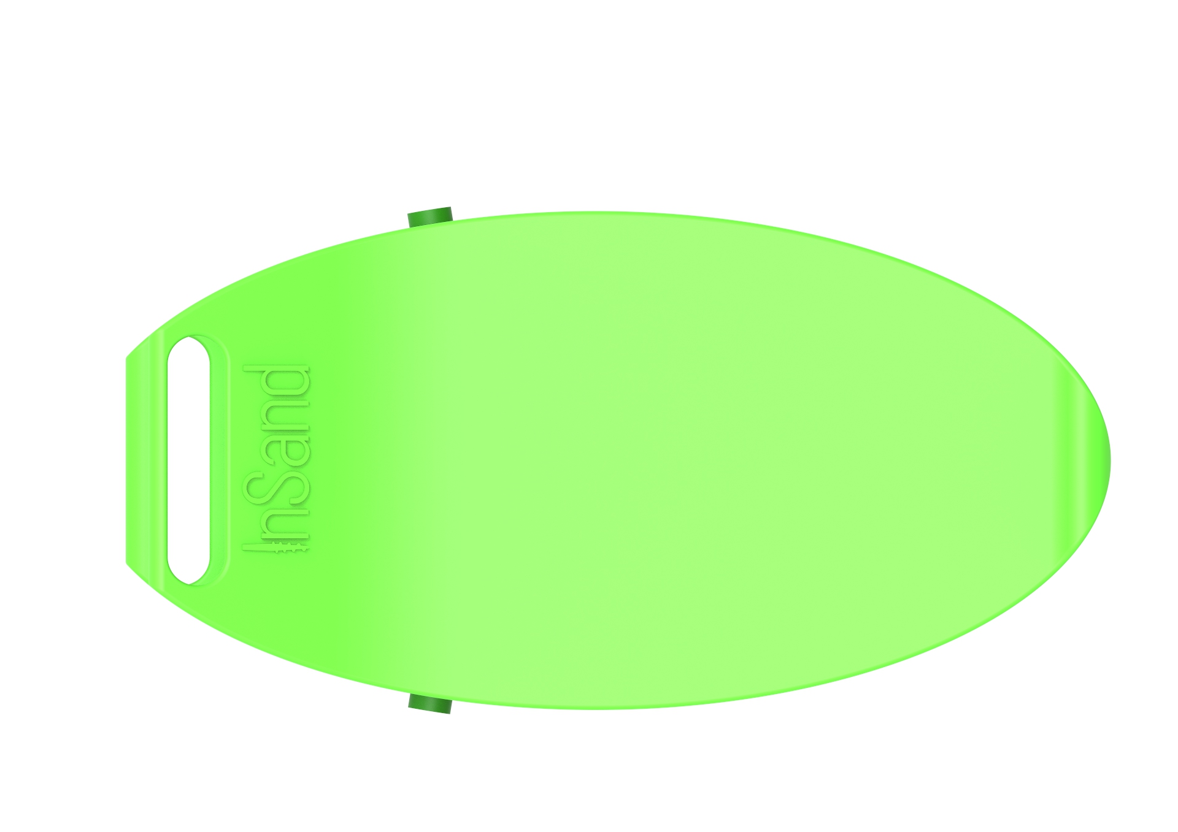
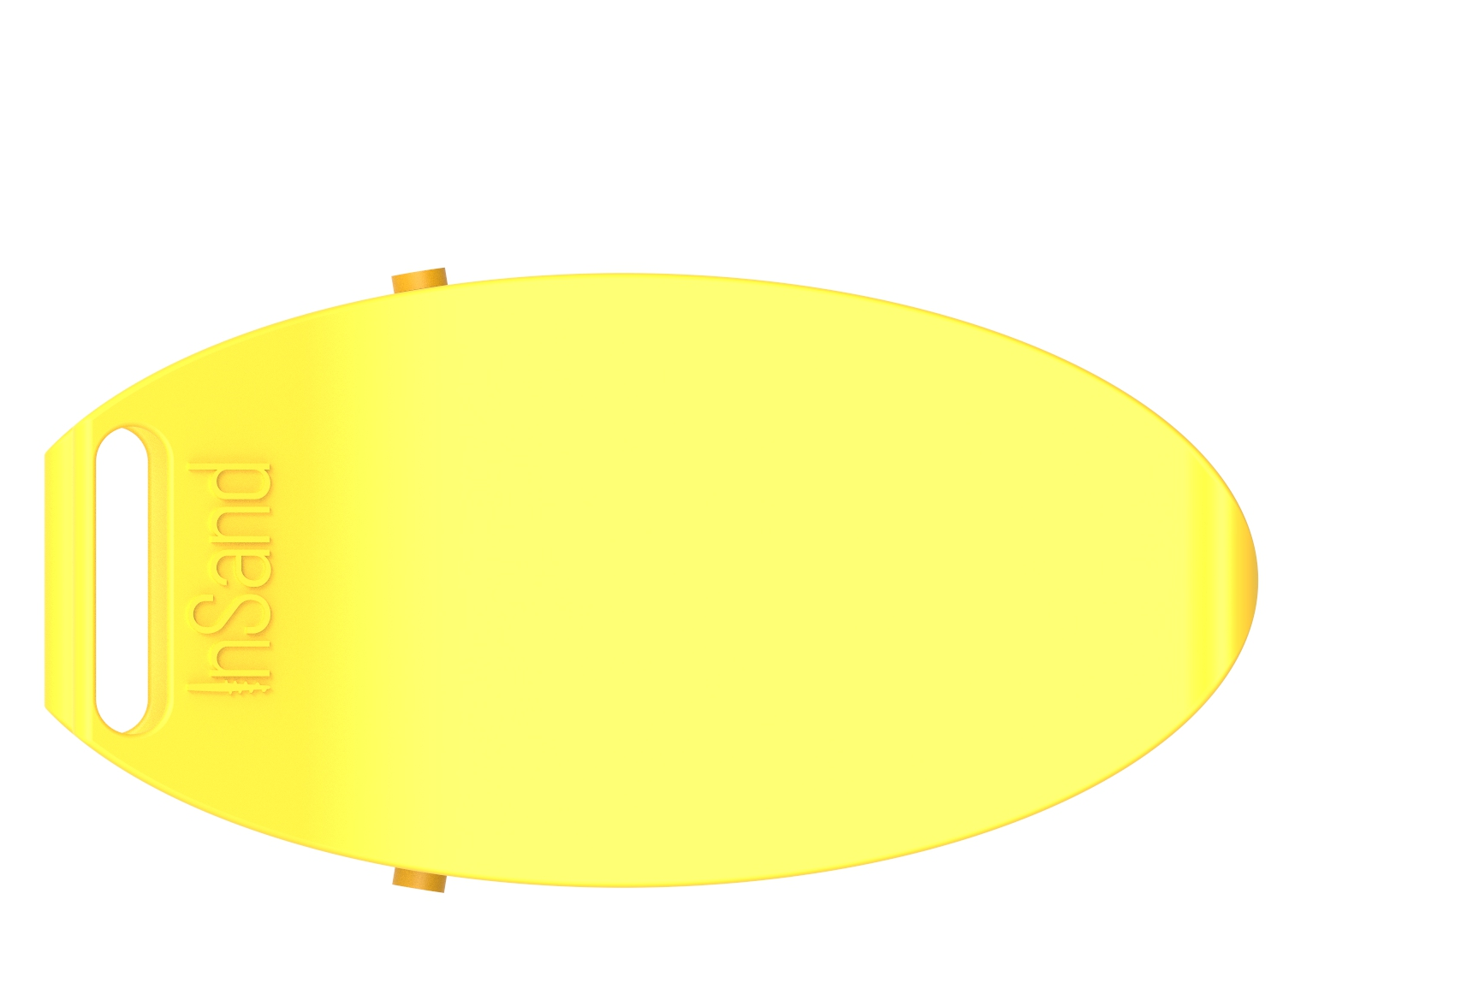
ESTÉTICA DEL PRODUCTO
Gama de color
Contraste claro – oscuro
para dar información del producto y funciones

Slide 11

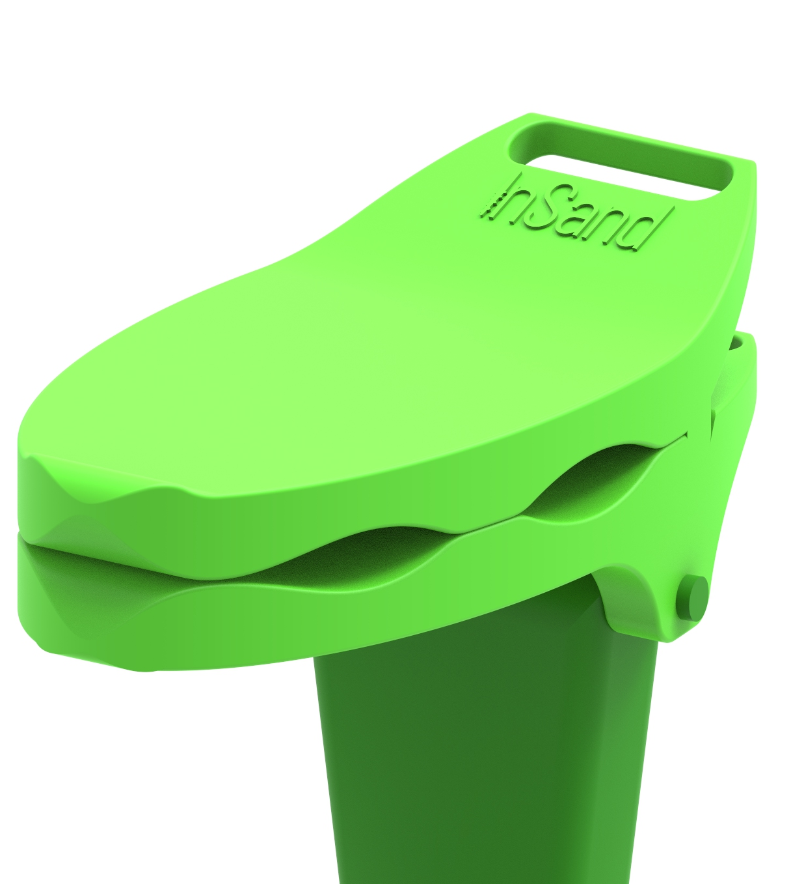
ESTÉTICA DEL PRODUCTO
En el envase
En el producto

Slide 12
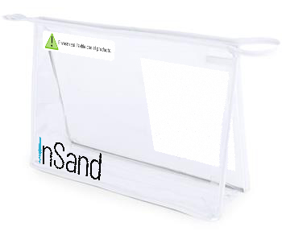




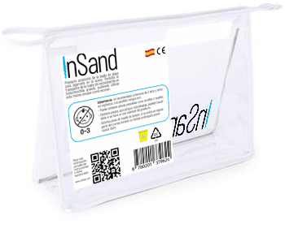

FUNCIÓN SECUNDARIA - ALMACENAJE
Ciclo de vida del envase
almacén
tienda
playa
basura

Slide 13
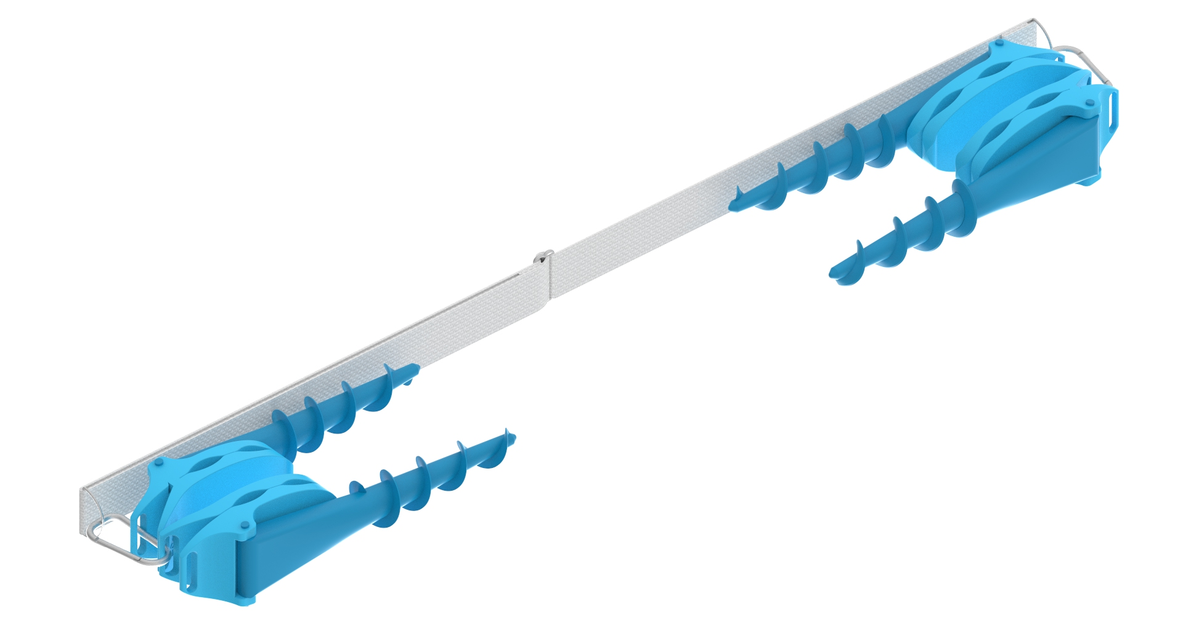
DUDAS Y CONSULTAS

